Slide 1
РАЗРАБОТКА И ТЕСТИРОВАНИЕ ПРОГРАММНОГО ОБЕСПЕЧЕНИЯ ДЛЯ ОПТИМИЗАЦИИ РАБОТЫ ГРАФИЧЕСКИХ РЕДАКТОРОВ
Цыцына Анастасия Романовна

Slide 2
Решаемая проблема
Существует проблема длительного времени выполнения медленных или продолжительных процессов графических программ (рендеринг, прогрузка текстур)
Потребители продукта:
Стримеры и блогеры;
Онлайн-школы и курсы;
Фрилансеры-дизайнеры;
Крупные компании из сферы дизайна.
Представители профессиональной группы, использующие графические редакторы и программы для монтажа видео

Slide 3
Инновационность проекта
Идея: Проект представляет собой программное обеспечение, при помощи которого можно оптимизировать работу программ, требующих больших вычислительных ресурсов ПК.
Технология: Один из базовых алгоритмов работы создаваемого ПО - настройка планировщика задач ОС для передачи приоритета выполнения выбранным задачам.
Задел: Разработан прототип технологии, демонстрирующий её ключевые характеристики. Прототип показал достижимость результатов оптимизации вычислений в ОС Windows.

Slide 4
Аналоги и конкуренты
Конкурент | Принцип действия | Конкурентные преимущества проекта
сервис Upgrader | повышает FPS в компьютерных играх | может работать с неограниченным количеством вычислительных программ
утилита CСleaner (и её аналоги) | делает очистку кэша и частично проводит общую оптимизацию работы ПК | полная оптимизация выбранных (приоритетных) задач
облачные вычисления на удаленном сервере | Позволяет выполнять вычисления на внешних мощностях | продукт мобилен и потенциально совместим с любой программой

Slide 5
Технико-экономическая оценка возможности реализации проекта
Ключевая техническая задача: Создание одной программы для совместного использования с несколькими графическими программами. Планируется достичь минимум 10% ускорения вычислений от начальной производительности ПК пользователя.
На начальном этапе производство будет сконцентрировано на 8 программах (Adobe Premier, Sony Vegas, Adobe Photoshop, Adobe Illustrator, CorelDRAW, Autodesk 3ds Max, AutoCAD, КОМПАС- 3D), опционально - по выбору пользователя до 6 дополнительных программ.

Slide 6
Технико-экономическая оценка возможности реализации проекта
ФИО | Роль в команде | Квалификация
Цыцына Анастасия Романовна | Руководитель проекта (генеральный директор) | 2022-2024 – магистратура "Технологическое предпринимательство", с 2023 – заместитель исполнительного директора ООО «Авангард», 2022 – участник акселератора TechnoProject, 2020-2023 – графический дизайнер
Шельгов Сергей Андреевич | Backend-разработчик | Опыт работы и программирования: С++ 1 год, 0,5 года ассемблер и С#, синтез мат. моделей в Simintech и MatLab
Ларионова Дарья Максимовна | Frontend-разработчик | Опыт работы и программирования: C++ 10 лет, анализ и обработка данных, разработка сайта цифровой платформы НЦМУ
Емельянова Варвара Алексеевна | Маркетолог (аутсорс) | Опыт работы: 4 года создание и продвижение проектов
Кулакова Татьяна Николаевна | Главный бухгалтер (аутсорс) | Опыт работы: 27 лет работы главным бухгалтером

Slide 7
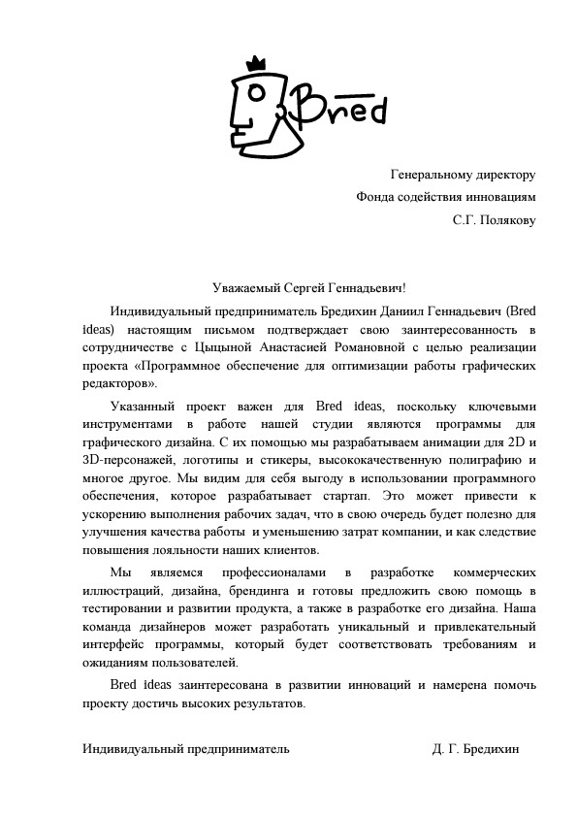
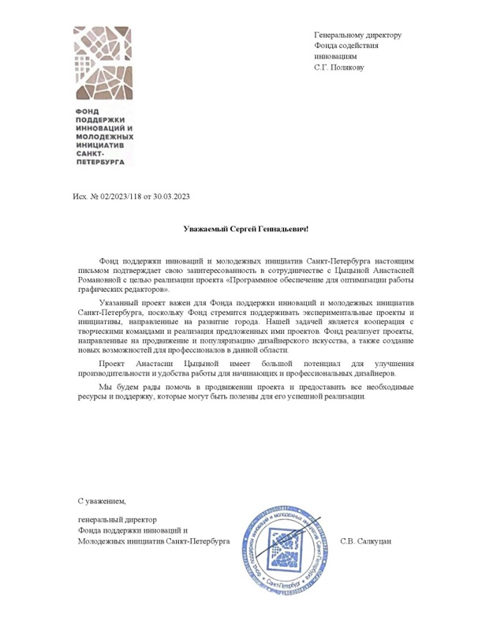
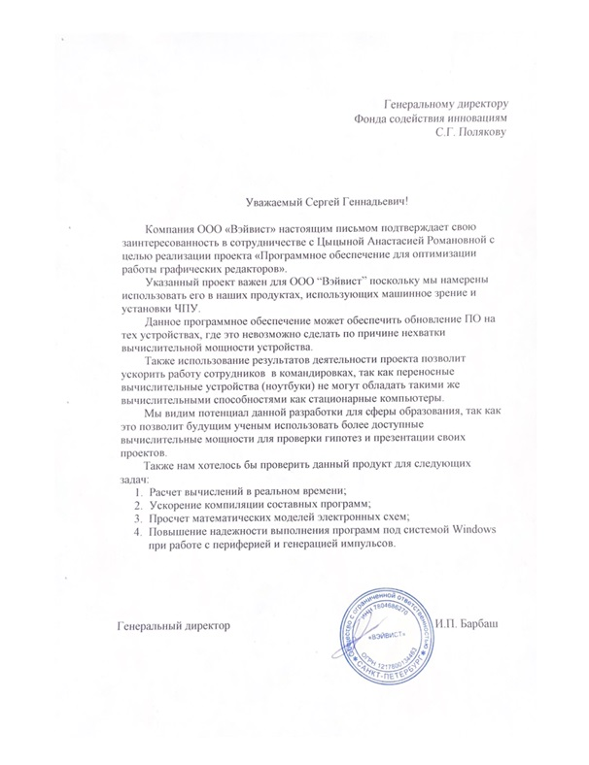
Письма поддержки

Slide 8
Технико-экономическая оценка возможности реализации проекта
Предполагаемые источники финансовых ресурсов:
Грант ФСИ «Студенческий стартап» – 1 млн рублей;
Грант ФСИ «Старт-1» – 4 млн рублей;
Доходы от коммерциализации разработки;
Венчурные инвестиции.

Slide 9

Спасибо
за внимание!
Почта: a.tsytsyna@yandex.ru
Телефон: +79110318143
Цыцына Анастасия Романовна
РАЗРАБОТКА И ТЕСТИРОВАНИЕ ПРОГРАММНОГО ОБЕСПЕЧЕНИЯ ДЛЯ ОПТИМИЗАЦИИ РАБОТЫ ГРАФИЧЕСКИХ РЕДАКТОРОВ

